Slide 1
伸展树操作封装及可视化
—— 基于 Graphviz 方法和 Qt 框架
王祝康 202000180237 通信 3 班
2022.6.17

Slide 2
01
Abstract
我完成的工作概述。
02
Introduction
介绍伸展树的基本操作原理。
CONTENTS
03
Detailed Work
我完成的的详细工作介绍。
04
* Improvement
探究伸展树的应用与思考。

Slide 3
Abstract
/01
我完成的工作概述。

Slide 4
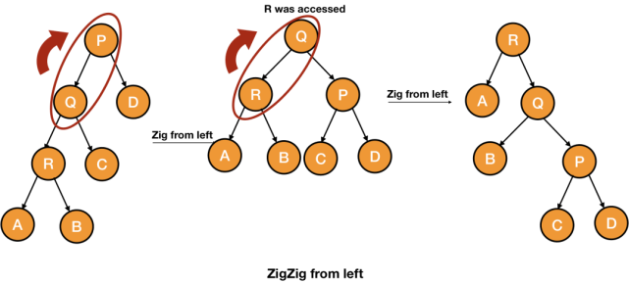
Abstract
掌握伸展树 (Splay Tree) 原理，实现其常用操作 (ADT) 并封装，将其操作可视化，并提出可能的改进和思考。
参考他人的工作：
伸展树 ADT 的 C++ 实现
势能分析等理论知识的学习
我完成的工作：
完善上述 ADT
给出伸展树时间复杂度的证明
使用 Graphviz 工具和 Qt 框架，实现伸展树的可视化

Slide 5
Introduction
/02
介绍伸展树的基本操作原理。

Slide 6
Introduction
从 AVL 树谈起
不同的平衡搜索树有不同的优化目标。
AVL : 左右子树高度差不超过1
Splay : 缓存思想，将更常用的节点移到根节点附近
实现方式：将每次访问的节点移到根节点处
旋转方式：基本类似于 AVL 的 L / R 单旋和 LL / RR，LR / RL双旋

Slide 7
Introduction
伸展 / 旋转操作总结
按照普通 BST 进行查找节点，保存路径；
自下而上，将目标节点旋转到根节点处；
优先采用双旋，至多在根节点处用一次单旋；
L / R 单旋和 LR / RL 双旋与 AVL 一致， LL / RR 双旋先旋祖父节点，再旋父节点。（参考高级搜索树之伸展树_-木云-的博客-CSDN博客_伸展树）

Slide 8
Detailed Work
/03
我完成的的详细工作介绍。

Slide 9
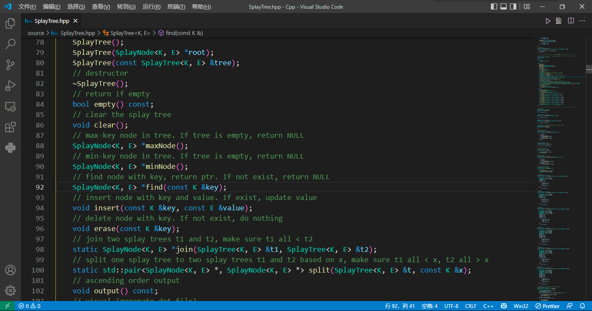
Detailed Work
1. 完善了Splay Tree的 ADT，封装在源文件“SplayTree.hpp”中。五种操作示例见“demo.pptx”。

Slide 10
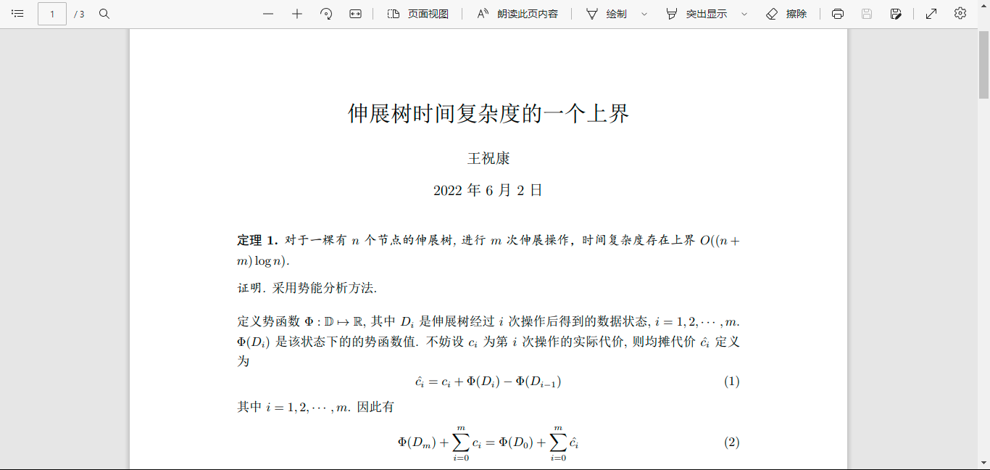
Detailed Work
2. 利用势能分析法，独立给出了伸展树的时间复杂度证明，见“proof.pdf”。

Slide 11
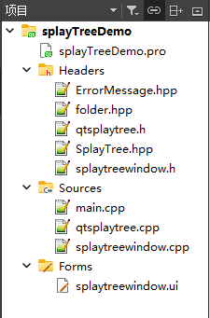
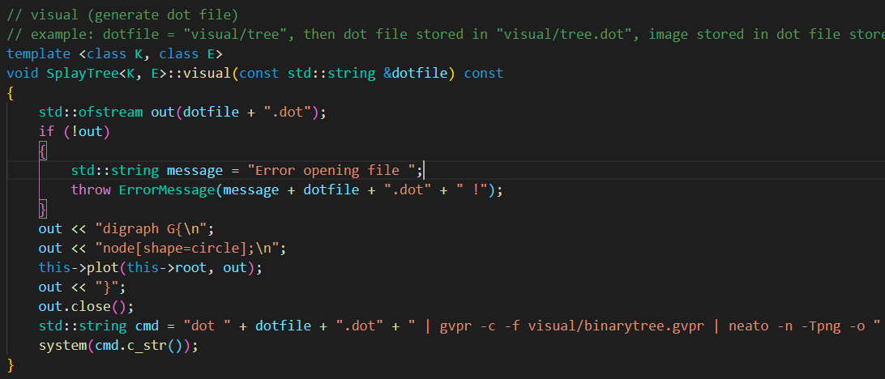
Detailed Work
3. 实现了伸展树操作的可视化
用 Graphviz 处理“.dot”文本文件，生成“.png”图片，形象化伸展树；
在 Qt 框架下，编写简易 UI ，封装成一个演示程序。

Slide 12
* Improvement
/04
探究伸展树的应用与思考。

Slide 13
* Improvement
Splay Tree 相比于 BST，优缺点如何？
优：最近访问的节点，移到了根节点附近。这使得如果频繁访问某个节点，可以大幅度节省时间；
缺：每次伸展操作会带来额外开销，这使得如果访问的数据较为分散，其效率可能还不如 BST。
构想的应用：利用 Splay Tree 实现大量文本的单词计数器。

Slide 14
Thanks for watching
致谢：
感谢老师半学期以来的悉心教导！
感谢计算机学院 ywq 同学对我 Qt 等工具和 C++ 相关知识的指导！
王祝康 202000180237 通信 3 班
2022.6.17

